Slide 1
Workshop Bovenregionaal Plan Zuidwest
Danicia Frentz en Eline Fekkes
Agenda
Even voorstellen!
Introductie bovenregionaal plan: waar gaat het over en wat staat erin?
Wat is de planning?
Wat betekent dit voor het onderwijs?
Met elkaar in gesprek

Slide 2
Bovenregionaal plan landsdeel Zuidwest
3e actualisatie Bovenregionaal Plan in voorbereiding voor ontvangen middelen VWS
Onderwijs en zorg volledig geïntegreerd: de dag staat centraal
Het verblijf op een instelling is kortdurend en onderdeel van een traject waar behandeling, begeleiding en onderwijs samenkomen
Per 2028:
  Max. 54 gesloten bedden op één locatie binnen het landsdeel voor 12+ groep
  Geen gesloten voorziening meer voor 12- groep.
Centraal staat de opbouw van zorg- en onderwijs alternatieven in de regio
Onderwijs is leidend: doorlopende leerlijn
Aandachts-, liefdevolle en trauma sensitieve zorg en onderwijs
LVB-, GGZ-, verslavingszorg expertise in zorg en onderwijs

Slide 3
Bovenregionaal plan landsdeel Zuidwest
Instroom: zorgvuldig en gezamenlijk proces vanuit zorg en onderwijs
Samen met ouders/naaste en kind
Onderwijsgegevens zijn bekend en vermeld op het aanmeldformulier
Multidisciplinaire expertteams (BREN/RET’s) waar onderwijsexpertise aan toegevoegd wordt
Zorgvuldig onderzoek (‘verklarende analyse’): wat is er gebeurd, waar wil je naar toe, wat is daarvoor nodig
Geen plaatsingen meer vanuit crisis/spoed
Verder ontwikkelen van alternatieven
Plaatsing:
Kortdurend: streven naar max. 10 weken
Tijdens het verblijf blijft er verbinding met de eigen regio en het eigen netwerk en/of ouders
Onderwijs als cruciaal en integraal onderdeel van het aanbod: onderwijs is leidend en er is een doorlopende leerlijn voor de jongeren.
Een inhoudelijke verbreding van het zorg- en onderwijsaanbod met GGZ-, LVB-expertise en Verslavingszorg.
Aandachts-, liefdevolle en trauma sensitieve zorg: aandacht voor talenten, mogelijkheden en een positieve blik naar jongeren.

Slide 4
Bovenregionaal plan landsdeel Zuidwest
Uitstroom en Nazorg
Verwachte uitstroomdatum wordt met alle betrokkenen besproken, zodat er tijdens plaatsing al gewerkt wordt richting passende uitstroom en begeleiding.
Maatwerkbegeleiding plan voor zowel zorg- als onderwijsbegeleiding. Niet alleen gericht op de leerling, maar ook voor de docenten/schoolteam
De verschillende leefgebieden van een kind of jongere zijn het uitgangspunt: support, wonen, school en werk, inkomen en welzijn
Uitstroom naar: school van herkomst of van toekomst

Slide 5
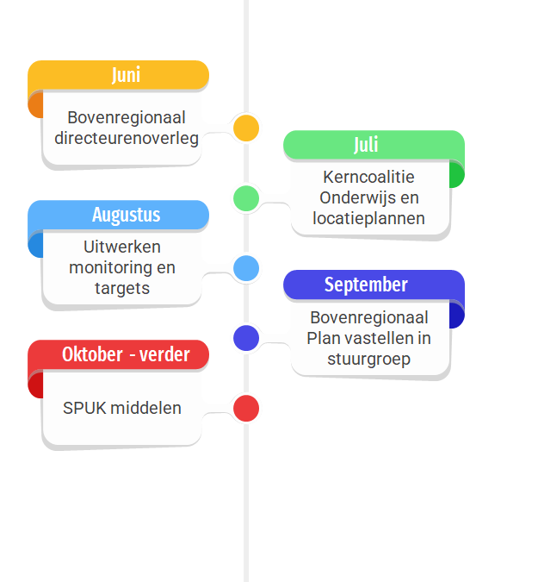
Proces en planning
Welk proces is hieraan vooraf gegaan?
Bovenregionaal plan (1e en 2e actualisatie)
3e actualisatie: doel om tot een definitieve visie te komen waar zorg en onderwijs helemaal in zijn geïntegreerd
Afgestemd – en in lijn met de onderwijscoalitie
Besproken met zorgaanbieders en wetenschappers
Wat moet er nog?
Voorleggen bij ervaringsdeskundigen
Bovenregionaal plan gaat over het ‘wat’.
Het ‘hoe’ moet met door alle betrokken partners ingevuld worden
Locatieplannen van aanbieders en integrale planning
Monitoring en targets

Slide 6

Wat betekent dit nu voor het onderwijs?
Instroom
Onderwijsperspectief is een onderdeel van toeleiding en plaatsing. Het onderwijs sluit aan bij (boven)regionale expertteams (BREN/RET)
Onderwijs ontwikkelt zelf alternatieven en sluit aan bij de regionale alternatieven die ontwikkeld worden om instroom in JZ+ te voorkomen
Doorstroom
Instellingsscholen worden tijdelijke bovenregionale voorzieningen
Uitstroom en nazorg
Er wordt ambulante overstapbegeleiding geboden na verblijf op de instelling, zowel vanuit zorg als vanuit onderwijs. Scholen staan hiervoor open.
De instellingsscholen ontwikkelen hun ambulante inzet verder door en zetten hun expertise breder in om preventief het scholenveld te versterken
Leerling wordt niet uitgeschreven bij de school van herkomst. De stamschool behoudt zorgplicht en houdt contact met de leerling, de zorginstelling en de instellingsschool om een doorlopende leerlijn en perspectief op onderwijs te behouden.
LVB- en GGZ expertise in de instellingschool
Link met de onderwijscoalitie: innovatiebudgetten om te zorgen voor een soepele overgang
Procesregisseur onderwijs helpt tijdelijk om de processen tussen zorg en onderwijs op elkaar aan te laten sluiten
Rol voor het samenwerkingsverband als er geen stamschool meer is
Versnelde beweging naar inclusiever onderwijs

Slide 7
Met elkaar in gesprek
Hoe kijk je naar deze visie?
Wat wil je nog meegeven?
Wat is er nodig om deze visie te vertalen naar de praktijk?
Welke kansen en aandachtspunten zie je?
Hoe zouden we deze ambities kunnen monitoren en blijven leren?
Wat haal je hier nu uit en welke stappen wil je nu gaan nemen?

